Slide 1
ATIVIDADES DE APOIO À APRENDIZAGEM
Ensino Fundamental – Anos Iniciais – Língua Portuguesa
5º ano
1º dia

Slide 2
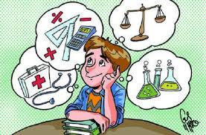
1º DIA
LEIA O TEXTO ABAIXO:
O QUE É QUE EU VOU SER?
Bete quer ser bailarina
Zé quer ser aviador
Carlos vai plantar batata,
Juca quer ser ator.
Camila gosta de música.
Patrícia quer desenhar.
Uma vai pegando o lápis,
a outra põe-se a cantar.
Mas eu não sei se vou ser
Poeta, doutora ou atriz.
Hoje eu só sei uma coisa:
quero ser muito feliz!
BANDEIRA, Pedro. Por enquanto eu sou pequeno. SP, 1995

Slide 3
1. RESPONDA NO SEU CADERNO ALGUMAS QUESTÕES SOBRE O TEXTO:
a) Qual o título do texto?
b) Qual o assunto do texto?

Slide 4
1. RESPONDA NO SEU CADERNO ALGUMAS QUESTÕES SOBRE O TEXTO:
c) Quantos nomes próprios você encontrou no texto?
d) Complete os espaços em branco:
No texto, Bete quer ser bailarina, se Zé quisesse ter a mesma profissão que Bete, ele seria
. Já Camila quer ser cantora, se Juca também quisesse, ele seria .

Slide 5
e) Escreva no caderno o nome de todas as profissões que aparecem no texto:

